Slide 1



三
下
数
学
2.2.4 除法估算
讲师：xippt
2021年1月9日

Slide 2
目
录
1
温故知新
CONTENTS
2
新知探究
3
课堂练习
4
课堂小结

Slide 3
温故知新
03
1
学而时习之，不亦说乎

Slide 4
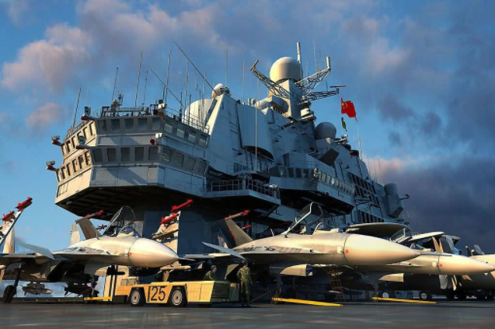
温故知新

Slide 5
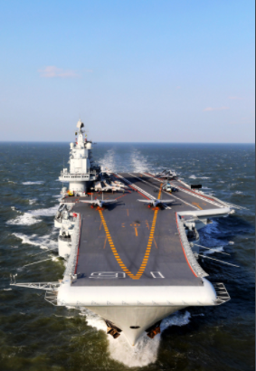
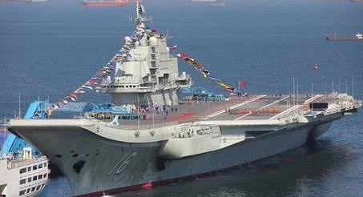
温故知新
辽宁舰
001型航空母舰

Slide 6
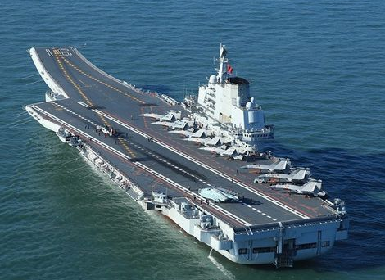

从题中，你知道了哪些信息，要解决什么问题？
温故知新

Slide 7
新知探究
03
2
学，然后知不足。

Slide 8

每小时行驶的千米数＝总千米数÷行驶的时间
新知探究
说一说：“大约”是什么意思？
“大约”就是不用算出准确的数，接近准确数。
242÷4≈

Slide 9
你的思路是什么？说一说。
新知探究
242÷4≈
60（千米）
242÷4≈
50（千米）
242÷4≈
60（千米）
200
240
答：辽宁舰每小时大约行驶是60千米。
更接近
小组讨论：为什么把242估算成240，如果估算成250呢？230呢？行不行？

Slide 10
新知探究
242÷4≈
50（千米）
242÷4≈
60（千米）
200
240
都是合理的。因为不需要算出准确的数，他们都用估算的方法，很快求出了结果，而且算法很简单；虽然他们的结果不一样，但与准确值差距都不大。

Slide 11
新知探究
肯定比60千米多。因为如果是60千米，4小时行驶了240千米，现在4小时行驶了242千米，比240千米多，所以每小时就比60千米多了。
60×4=240 242＞240
所以行驶的距离比60千米多。
照样子，同桌交流：辽宁舰每小时行驶的距离比70多还是少？

Slide 12
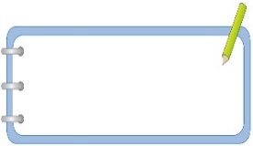
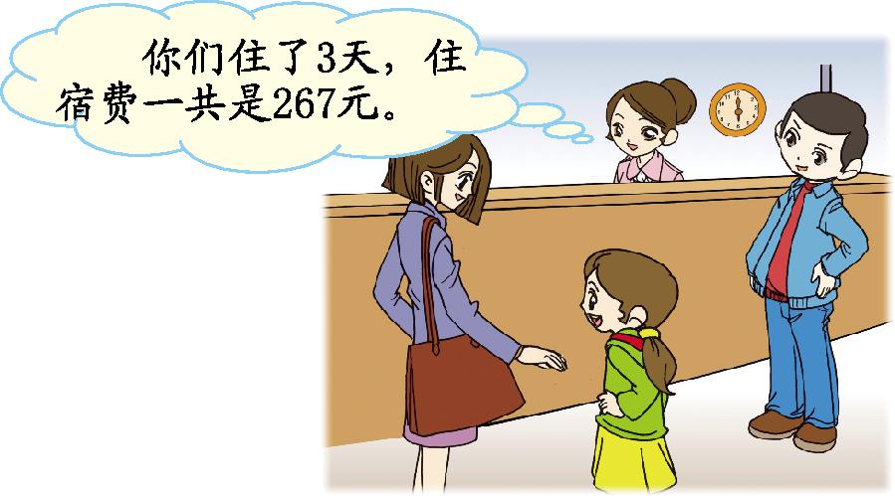
从图中，你知道了哪些信息，要解决什么问题？
新知探究
试一试
每天的住宿费大约是多少元钱？
267÷3≈

Slide 13
课堂练习
03
3
纸上得来终觉浅,绝知此事要躬行

Slide 14
课堂练习
267÷3≈
90（元）
267÷3≈
100（元）
267÷3≈
90（元）
300
270
更接近
答：每天的住宿费大约是90元。

Slide 15
说一说你是怎么算的。
课堂练习
78÷4≈
30
20
361÷5≈
70
178÷6≈
98÷9≈
70
10
470÷8≈
60
500÷7≈

Slide 16
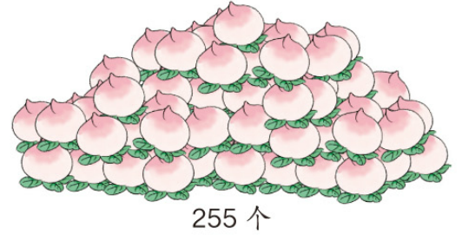
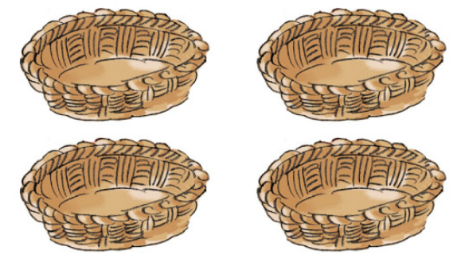
课堂练习
不能把255看成260，因为问题中问的是“几十个”。
255≈240
255÷4≈60（个）
答：平均每筐大约装60个。

Slide 17
课堂练习
388≈400
388÷4≈
100（元）
答：每套演出服大约100元。

Slide 18

课堂练习
148≈150
148÷3≈50（元）
答：每件T恤衫大约50元。

Slide 19
课堂练习
205≈210
205÷3≈
70（箱）
答：平均每个星期大约卖70箱饮料。

Slide 20
课堂小结
03
4
学而不思则惘，思而不学则殆

Slide 21
版权声明
感谢您下载xippt平台上提供的PPT作品，为了您和xippt以及原创作者的利益，请勿复制、传播、销售，否则将承担法律责任！xippt将对作品进行维权，按照传播下载次数进行十倍的索取赔偿！
1. 在xippt出售的PPT模板是免版税类(RF:
Royalty-Free)正版受《中国人民共和国著作法》和《世界版权公约》的保护，作品的所有权、版权和著作权归xippt所有,您下载的是PPT模板素材的使用权。
2. 不得将xippt的PPT模板、PPT素材，本身用于再出售,或者出租、出借、转让、分销、发布或者作为礼物供他人使用，不得转授权、出卖、转让本协议或者本协议中的权利。

Slide 22
课堂小结
除法估算
267÷3≈
90（元）
267÷3≈
100（元）
267÷3≈
90（元）
300
270
更接近
估算三位数除以一位数时,除数不变,把被除数看成是整百数或几百几十数且正好是除数的倍数。

Slide 23
三
下
数
学
感谢各位的聆听
讲师：xippt
2021年1月9日

